Slide 2
Kurs: Högre Utbildning Modul: Övergripande färdigheter Ämne: Mjuka färdigheter
Författare: (CESIE & OTC)

Slide 3
Innehåll
Interpersonell och effektiv kommunikation
Vad är effektiv kommunikation?
Verbal och icke-verbal kommunikation
Effektivt tal och aktivt lyssnande
Hinder för kommunikation

Slide 4
Interpersonell och effektiv kommunikation
INTERPERSONELL KOMMUNIKATION
EFFEKTIV KOMMUNIKATION
utbyte av information, idéer, tankar och känslor mellan individer
Förmåga att förmedla ett budskap på ett klart, koncist och slagkraftigt sätt.
Definition
personliga relationer, oavsett om de är yrkesmässiga eller personliga till sin natur
både interpersonella och bredare organisatoriska eller offentliga kommunikationssammanhang
Omfattning
framgångsrik överföring av information eller idéer, som säkerställer att meddelandet levereras och tas emot på avsett sätt
bygga relationer och upprätthålla kvaliteten på interaktioner
Fokus

Slide 5
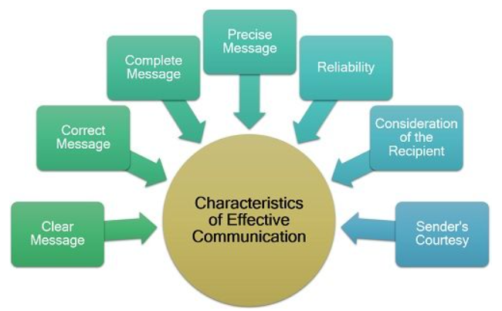
Vad är effektiv kommunikation?
Processen att förmedla information eller idéer på ett sätt som förstås, och det avsedda budskapet är framgångsrikt levererat och mottaget.
Viktiga färdigheter i både personliga och yrkesmässiga sammanhang.
Det omfattar det nyanserade samspelet mellan språk, tonfall, kroppsspråk och sammanhang.
ULTIMATE GOAL
Att förmedla ett budskap med precision och att framkalla önskad respons eller handling från mottagaren.
(Källa: theinvestorsbook)

Slide 6
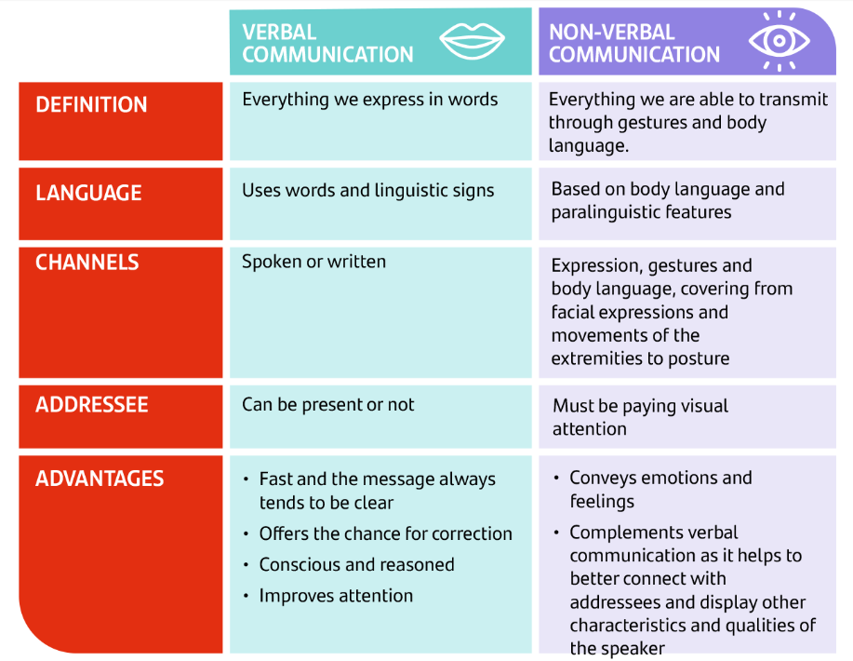
Verbal och icke-verbal kommunikation
Två distinkta men sammanflätade former av mänsklig interaktion som tillsammans formar vår förmåga att förmedla budskap, känslor och avsikter på ett effektivt sätt.
Verbal kommunikation är användningen av talade eller skrivna ord för att förmedla budskap. Det är den språkliga delen av kommunikationen, som inte bara omfattar själva orden utan även deras struktur, ton och sammanhang.
Icke-verbal kommunikation, å andra sidan, omfattar alla former av kommunikation utan användning av ord. Det inkluderar kroppsspråk, ansiktsuttryck, ögonkontakt och till och med tystnad.
(Källa: Santander)

Slide 7
De viktigaste skillnaderna mellan verbal och icke-verbal kommunikation
Grund | Verbal kommunikation | Icke-verbal kommunikation
Användning av ord | Användning av muntliga eller skriftliga ord | Annat än muntliga eller skriftliga ord
Typer | Muntligt och skriftligt | Ansiktsuttryck, kroppsrörelser och kroppshållning, gester, ögonkontakt, beröring, utrymme, men även visuellt, ljud, audiovisuellt, etc.
Förståelse | Lätt | Jämförelsevis svårt
Struktur | Väl strukturerad | Saknar formell struktur
Förvrängning av information | Mindre möjligt | Mycket möjligt
Återkoppling | Mindre och fördröjd feedback | Ger mycket feedback

Slide 8
Praktisk aktivitet nr 1
Gruppdiskussion
Tänk på ett tillfälle då du förhandlar med din chef om en befordran, eller en prissänkning till din leverantör osv.
Vad var den första reaktionen från din chef, leverantör etc?
Vad signalerade hans/hennes kroppsspråk till dig?
Vad blev slutresultatet? (uppnådde ni vad ni ursprungligen hade bett om?)

Slide 9
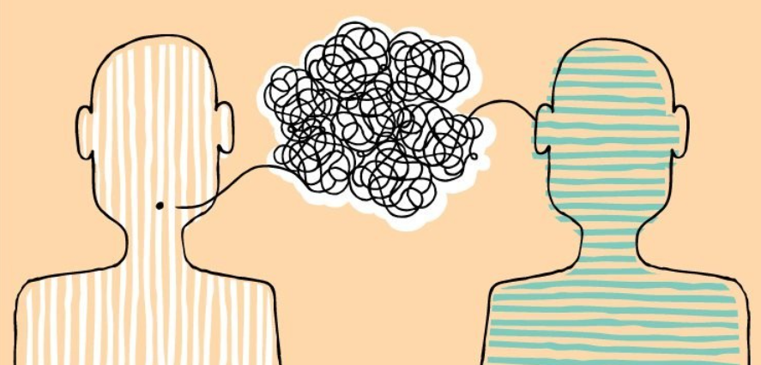
Effektivt tal och aktivt lyssnande
Att tala och lyssna är två grundläggande komponenter i mänsklig kommunikation som gör det möjligt för individer att utbyta idéer, information, känslor och erfarenheter. Dessa två kompletterande färdigheter är avgörande för effektiva och meningsfulla interaktioner i både personliga och yrkesmässiga sammanhang. Effektiva talare är ofta också effektiva lyssnare eftersom de förstår vikten av att ta emot feedback och anpassa sin kommunikationsstil därefter.
(Källa: thriveglobal)

Slide 10
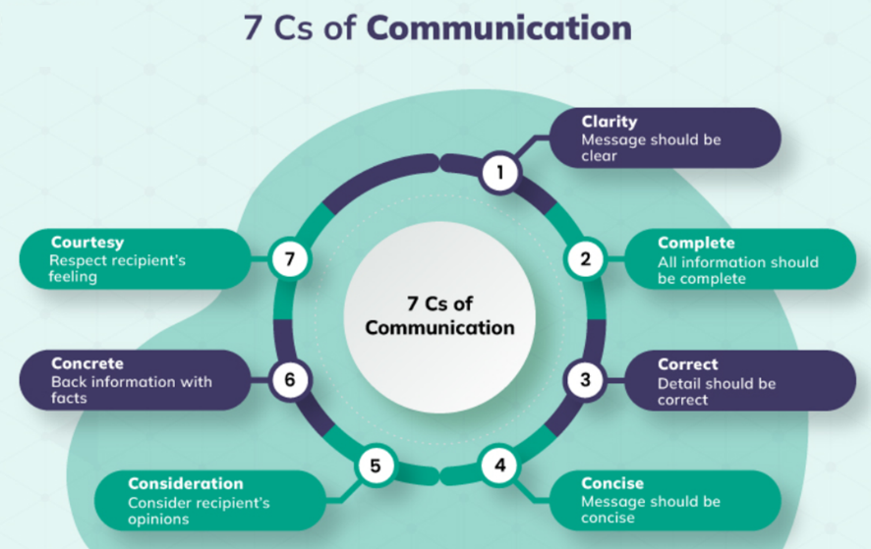
Effektivt talande
Att förmedla tankar, idéer och budskap med hjälp av talade ord.
För att vara en effektiv talare räcker det dock inte att bara använda språket. Effektivt talande innebär i själva verket en högre nivå av skicklighet och behärskning när det gäller att förmedla budskap, engagera en publik och uppnå önskade resultat.
Den kännetecknas av tydlighet, samstämmighet och förmågan att engagera och knyta an till publiken med hjälp av olika strategier och tekniker.
Det innebär användning av både verbal och icke-verbal kommunikation
De 7 C:na för effektiv kommunikation (Källa: Crowjack)

Slide 11
Aktivt lyssnande
Förmågan att aktivt ta emot, bearbeta och tolka talade eller icke-verbala budskap från andra.
Dynamisk och avsiktlig form av lyssnande som går utöver att bara höra ord och ljud.
Det handlar om att interagera med talaren på ett sätt som visar på lyhördhet, empati och ett genuint intresse av att förstå dennes budskap och perspektiv.
Viktig förmåga att lyssna aktivt (Källa: Firstpracticemanagement)

Slide 12
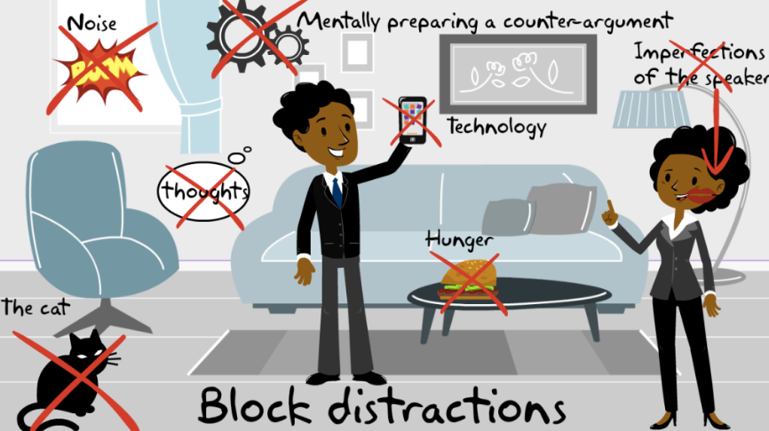
Aktivt lyssnande
Aktiva lyssnare ger talaren sin fulla uppmärksamhet och minimerar distraktioner, till exempel genom att lägga undan elektroniska enheter och hålla ögonkontakt.
De använder icke-verbala signaler (exempel: nickar för att visa att de följer samtalet eller ler för att förmedla värme och uppmuntran) för att signalera sitt engagemang och använder verbala bekräftelser (exempel: "Jag ser", "Jag förstår" eller "Berätta mer") för att bekräfta talarens budskap och känslor.
(Källa: autonomousLearner)

Slide 13
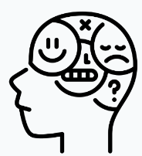
Hinder för kommunikation
De är hinder som försvårar ett effektivt utbyte av information, idéer eller känslor mellan individer eller grupper:
Fysiska hinder: externa faktorer som hindrar effektiv kommunikation. Dessa hinder kan vara relaterade till miljön, avstånd, buller eller till och med tekniska begränsningar.
Exempel: Tänk dig att du sitter i ett stort konferensrum med en grupp kollegor för ett viktigt möte. Rummet har dålig akustik och det hörs byggbuller utifrån. Den fysiska barriären i detta sammanhang är den bullriga miljön, som gör det svårt att höra och förstå vad andra säger.
Psykologiska hinder är relaterade till individers mentala tillstånd, inklusive känslor, fördomar, förutfattade meningar och kognitiva begränsningar som hindrar deras förmåga att lyssna och kommunicera effektivt.
Exempel: Anta att du är en chef som genomför prestationsutvärderingar. Du har en negativ uppfattning om en av dina teammedlemmar baserat på ett tidigare misstag. Under utvärderingen påverkar dina förutfattade meningar om personen din förmåga att objektivt bedöma dennes prestation, vilket resulterar i ett mindre konstruktivt samtal.

Slide 14
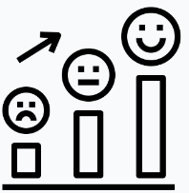
Hinder för kommunikation
De är hinder som försvårar ett effektivt utbyte av information, idéer eller känslor mellan individer eller grupper:
Emotionella hinder innebär intensiva känslor, som ilska, rädsla eller stress, som kan störa kommunikationen genom att grumla omdömet, utlösa försvarsreaktioner eller förhindra effektivt uttryck av tankar och känslor.
Exempel: Föreställ dig ett par som är inbegripna i ett känslomässigt gräl. Den ena partnern är rasande på grund av en upplevd kränkning och den andra är överväldigad av skuldkänslor. Dessa intensiva känslor kan göra det svårt för endera personen att uttrycka sig lugnt och rationellt, vilket hindrar effektiv kommunikation.
Psykologiska hinder är relaterade till individers mentala tillstånd, inklusive känslor, fördomar, förutfattade meningar och kognitiva begränsningar som hindrar deras förmåga att lyssna och kommunicera effektivt.
Exempel: Anta att du är en chef som genomför prestationsutvärderingar. Du har en negativ uppfattning om en av dina teammedlemmar baserat på ett tidigare misstag. Under utvärderingen påverkar dina förutfattade meningar om personen din förmåga att objektivt bedöma dennes prestation, vilket resulterar i ett mindre konstruktivt samtal.

Slide 15
Praktisk aktivitet nr 2
Rollspel
En av eleverna är partner A och en annan är partner B.
Partner A (talare) kommer att dela något med partner B som är relaterat till hans/hennes jobb som han/hon brinner för
Partner B (lyssnaren) kommer att göra allt för att ignorera talaren.
Ta 90 sekunder på dig att göra det
Vilka känslor hade de båda parterna?
Byt sedan roller, partner B kommer att vara talaren och partner A kommer att vara lyssnaren.
Lyssnaren bör lyssna på talarens berättelse som om det vore det mest fantastiska han/hon någonsin har hört i sitt jobb
Ta 90 sekunder på dig att göra det Vilka är dina tankar och känslor vid det andra tillfället?

Slide 18
Innehåll
Kritiska komponenter i ledarskap inom jordbruket
Betydelsen av emotionell intelligens (EQ)
Olika ledarstilar

Slide 19
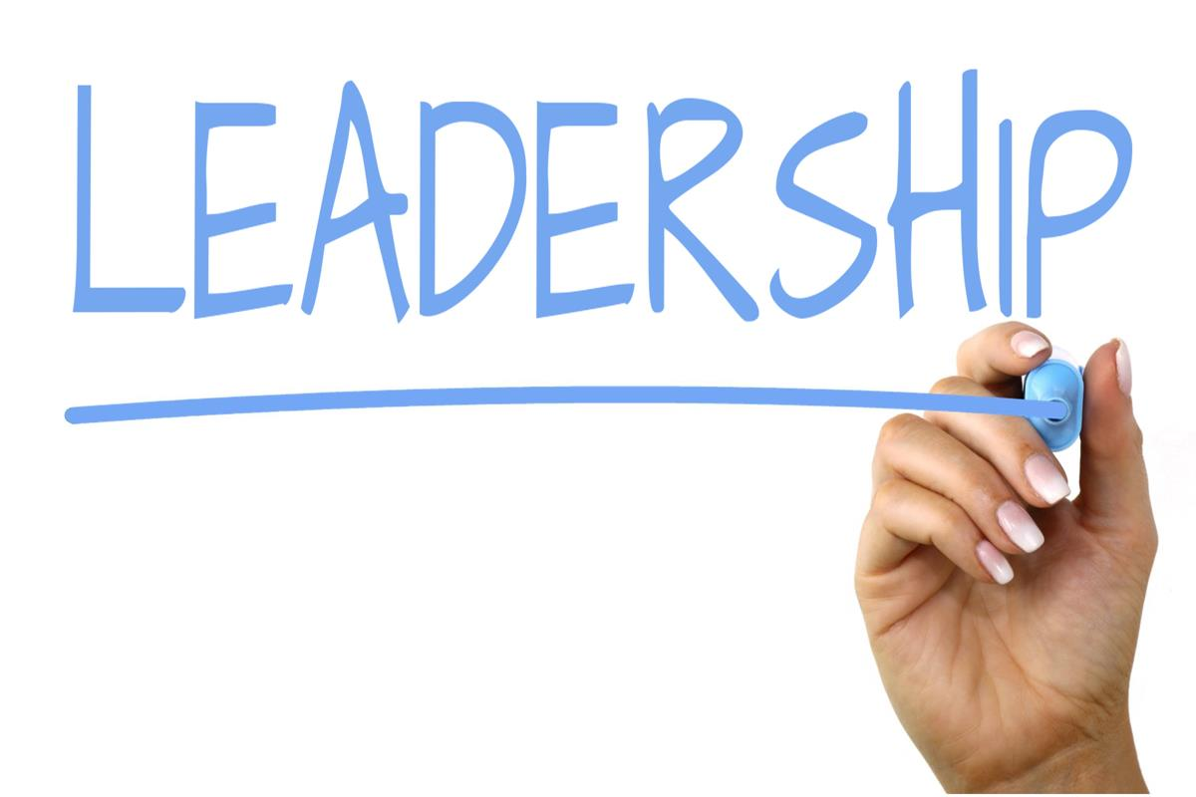
Ledarskap inom jordbruket
Ledarskap inom jordbruket innebär att förstå komplexiteten i bioekonomin, miljömässig hållbarhet och socioekonomiska faktorer som påverkar landsbygdssamhällen.
Det kräver:
Innovation
Anpassningsförmåga
Förmåga att hantera tekniska framsteg.
Förmåga att främja hållbara metoder
I jordbrukssammanhang ska ledarna reagera på miljöutmaningar och marknadsfluktuationer
Detta foto av Unknown Author är licensierat under CC BY-SA

Slide 20
Den emotionella intelligensens roll för ledarskapet
Emotionell intelligens definieras som förmågan att uppfatta, förstå, hantera och använda känslor på ett effektivt sätt hos sig själv och andra (Mayer & Salovey, 1997).
Εmotionell medvetenhet kan ha en betydande inverkan på
Dynamik i teamet,
Beslutsfattande, och
Förbindelser med gemenskapen.
Känslomässig intelligens Källa

Slide 21
De fyra pelarna för emotionell intelligens
Självmedvetenhet i ledarskapet
Självkännedom innebär att förstå sina känslor, styrkor, svagheter, värderingar och hur man påverkar andra. Det är särskilt viktigt inom jordbrukssektorn, där ledare måste navigera i komplexa och ofta oförutsägbara miljöer.
Självreglering och motivation
Självreglering avser förmågan att kontrollera eller omdirigera störande känslor och impulser, medan motivation innebär att man drivs att uppnå resultat för att uppnå resultat
Empati i ledarskap inom jordbruket
Empati innebär att förstå och dela andras känslor, en färdighet som är avgörande för effektiv kommunikation, teambuilding och konfliktlösning inom jordbrukssektorn.
Sociala färdigheter för effektiv kommunikation
Sociala färdigheter i ledarskap inkluderar effektiv kommunikation, teambuilding, konfliktlösning och förmågan att inspirera och påverka andra

Slide 22
Viktiga egenskaper hos en effektiv ledare i allmänhet
Förespråkar organisationens vision, har strategiskt tänkande, inser vikten av och strävar efter ekonomisk hållbarhet, arbetar för att försvara organisationens intressen och uppnå dess mål
Arbetar kontinuerligt med att stärka och uppmuntra de mänskliga resurserna, vilket syftar till aktivt deltagande av alla, kontinuerlig förbättring av organisationens verksamhet och de produkter/tjänster som produceras.
Har ett intuitivt förhållningssätt som är särskilt användbart i tider av osäkerhet och otrygghet.
Har en förståelse för styrkorna och svagheterna hos varje individ och/eller team och/eller den organisation han/hon leder.
Har värderingar som överensstämmer med organisationens, inklusive respekt för alla medlemmar i organisationen, oavsett deras ställning, och främjar principen om förtroende och ärlighet.
Motiverar, inspirerar och bidrar till den personliga utvecklingen av organisationens personal

Slide 23
Nyckelkompetenser för en effektiv ledare i allmänhet
Har analytisk förmåga, kan analysera en situation på djupet, identifiera orsaker och effekter
Har mänskliga (eller alternativt mjuka) färdigheter som bidrar till att förstå mänskligt beteende och förmågan att vägleda och förbättra beteendet inom organisationen.
Förstår den bredare miljön för sociala företag, främjar innovation och har förmåga till kreativt tänkande.
Utmärker sig för sin självmedvetenhet, anpassningsförmåga och ambition.
Har förmåga till interpersonell kommunikation och samarbete

Slide 24
Praktisk aktivitet nr 3
Tänk på två chefer/ledare/arbetsledare/lantbruksföretagare i din arbetsmiljö, som representerar två olika "ledarskapsskolor". Den första representerar en ledare med höga nivåer av EQ och den andra en stark personlighet med höga nivåer av IQ men tydligt upplevda låga nivåer av EQ.
Vilka relationer hade var och en med sina underordnade och/eller olika viktiga intressenter? Hur var klimatet i arbetsmiljön? Var deras medarbetare motiverade och engagerade? Efter att ha besvarat ovanstående frågor, vänligen reflektera över i vilken utsträckning EQ eller dess frånvaro i ledarskapet betyder jordbruksföretagets framgång.

Slide 25
Ledarskapsstilar
De ledarskapsstilar som tillämpas i ett företag påverkar dess tid, framgång och effektivitet genom att öka medarbetarnas engagemang, förbättra innovationsnivåerna, skapa högre intäkter och bidra positivt till dess finansiella resultat
I jordbrukssammanhang är de ledarskapsstilar som ska analyseras följande:.
Transaktionell ledarstil:
Den fokuserar på utbytet mellan ledare och följare, ofta med ett system av belöningar och bestraffningar. Denna stil kan vara effektiv i strukturerade miljöer som t.ex. jordbruksorganisationer med tydliga mål och uppgifter.
Denna stil innebär att man ställer tydliga förväntningar, sätter upp mål och belönar eller korrigerar beteenden efter behov. Transaktionella ledare fokuserar på villkorliga belöningar och korrigerande åtgärder för att se till att följarna uppfyller fastställda standarder och mål.
Källa

Slide 26
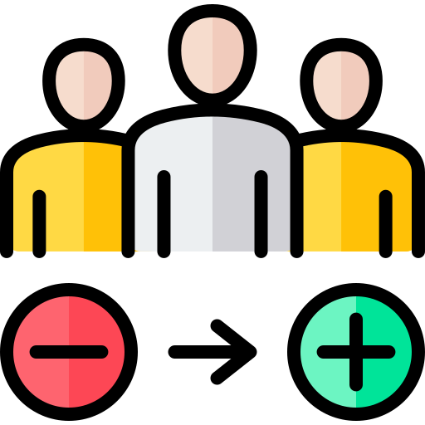
Ledarskapsstilar
2. Transformationsinriktad stil:
Det handlar om att inspirera och motivera följare att uppnå mer än vad som ursprungligen var tänkt. Denna stil är särskilt relevant inom jordbruket, där ledare ofta måste driva på innovation och förändring.
Ledare som tillämpar denna stil uppvisar ofta karisma, visioner, intellektuell stimulans och individuell hänsyn för att ge sina anhängare möjlighet att överträffa förväntningarna och förändra sina attityder och perspektiv.
källa
3. Tjänande ledarskap:
Det betonar ledarens roll som tjänare i första hand och prioriterar andras behov, inklusive anställda och samhällsmedlemmar. Detta tillvägagångssätt kan vara särskilt effektivt i samhällsorienterade jordbruksmiljöer.
Det handlar om att hjälpa andra med empati, ödmjukhet och ett engagemang för deras välbefinnande och utveckling. Grundtanken är att ledare genom att prioritera sina medarbetares behov kan skapa en stödjande miljö som uppmuntrar till personlig och yrkesmässig utveckling.
Källa

Slide 27
Praktisk aktivitet nr 4
Gruppdiskussion
Med hänsyn till din erfarenhet av ett jordbruksföretag, samt dess specifika egenskaper (antal anställda, etableringsregion, nätverk av intressenter etc), beskriv vilken av de tidigare nämnda ledarskapsstilarna som skulle kunna vara lämplig för detta företag.

Slide 29
Innehåll
Lagarbete och samarbetsförmåga
Deras roll i företagets framgång
Effektiva team och deras egenskaper
Fastställande av gemensamma mål
Konfliktlösning

Slide 30
Lagarbete och samarbetsförmåga
En uppsättning förmågor och egenskaper som gör det möjligt för individer att arbeta effektivt med andra för att uppnå gemensamma mål och lösa problem.
Viktiga färdigheter i både personliga och yrkesmässiga sammanhang.
Lagarbete kombinerar alla teammedlemmars individuella ansträngningar för att uppnå ett mål, övervakas vanligtvis av en teamledare och de som ingår i ett team delegeras individuella uppgifter för att bidra till teamets slutmål.
Samarbete innebär att människor slutför ett projekt kollektivt, arbetar tillsammans som jämlikar - vanligtvis utan en ledare - för att komma med idéer eller fatta beslut tillsammans för att uppnå ett mål.

Slide 31
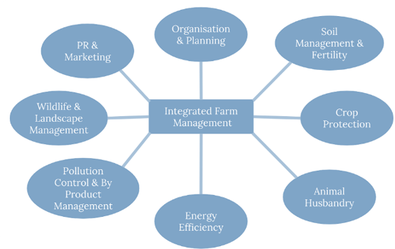
Deras roll i företagets framgång
"Två huvuden är bättre än ett" kunde inte vara mer relevant! Teamwork och samarbete har i själva verket utvecklats till hörnstenen för framgång för företag.
I företag som farmer, som består av individer med varierande färdigheter, erfarenheter och kunskaper, skapar teamwork en plattform där denna mångfald kan utnyttjas för det gemensamma bästa.
De fem stegen i förhandlingsanalysen (Källa: Penn State University)

Slide 32
Deras roll i företagets framgång
När människor med olika bakgrund möts uppstår nya idéer och innovativa lösningar på viktiga problem, vilket i slutändan ökar kreativiteten och innovationsförmågan.
Inom jordbruket, där faktorer som oförutsägbara vädermönster och marknadsfluktuationer kan vara avgörande för en säsong, är samarbete nyckeln till att hantera kriser, samla resurser under tuffa tider och utarbeta strategier för långsiktig motståndskraft.
De fem stegen i förhandlingsanalysen (Källa: mbiseattle)

Slide 33
Effektiva team och deras egenskaper
Att bygga effektiva team är inte bara en önskvärd egenskap utan en grundläggande nödvändighet för att nå framgång.
De kräver en genomtänkt strategi som tar hänsyn till både individuella egenskaper och dynamiken i gruppsamarbetet, samtidigt som man tillhandahåller ett ramverk för att utnyttja individernas olika talanger, färdigheter och erfarenheter för att kollektivt uppnå mål som skulle vara ouppnåeliga för en enskild person.
I detta syfte är det nödvändigt att definiera tydliga och specifika mål samt att tilldela roller och ansvar baserat på individuella styrkor och expertis, och alltid beakta möjligheten att bilda team med medlemmar som har olika färdigheter, bakgrunder och perspektiv.
T
E
A
M
TILLSAMMANS
ALLA
ACHIEVES
MER

Slide 34
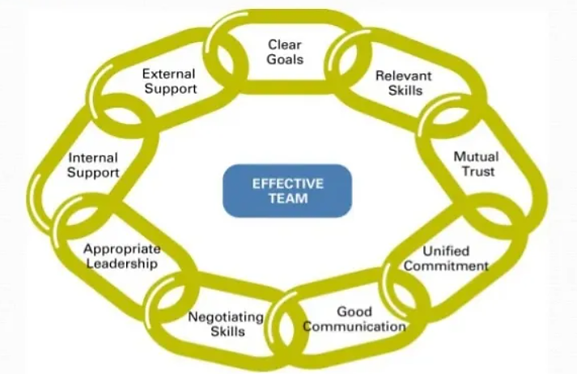
Effektiva team och deras egenskaper
De grundläggande egenskaperna hos effektiva team är
De grundläggande egenskaperna hos effektiva team (Källa: CareerCliff)

Slide 35
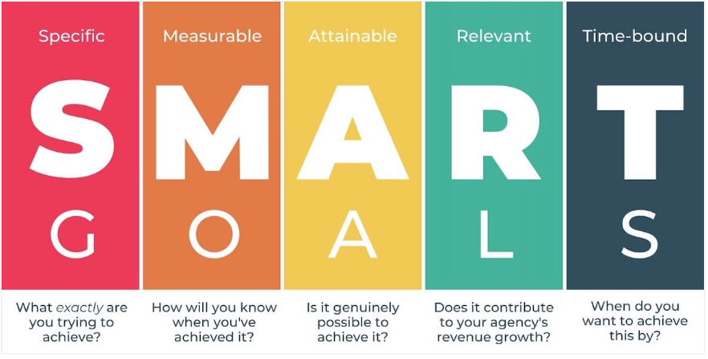
Effektiva team och deras egenskaper
En grundläggande aspekt av teamets framgång, eftersom det ger en gemensam riktning och ett gemensamt syfte för alla teammedlemmar:
Den anpassar de olika talangerna, erfarenheterna och energierna hos individerna i ett team och förvandlar en grupp människor till en sammanhängande enhet som arbetar tillsammans i harmoni mot ett enda mål.
De grundläggande egenskaperna hos effektiva team (Källa: coachcounselcare)

Slide 36
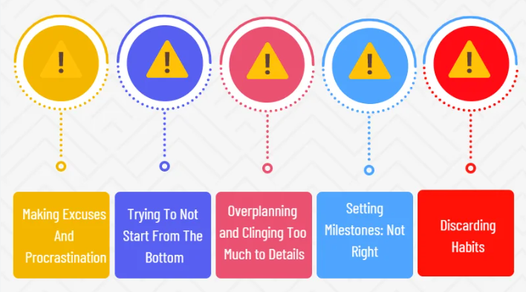
Effektiva team och deras egenskaper
Det finns dock alltid en möjlighet att göra misstag när man försöker sätta upp gemensamma mål. De vanligaste är:
De vanligaste misstagen när man sätter upp gemensamma mål (Källa: Projectcubicle)

Slide 37
Praktisk aktivitet nr 5
Gruppverksamhet
Förmåga att arbeta i team och samarbeta
Modul: Övergripande färdigheter / Ämne: Mjuka färdigheter / Delämne: Färdigheter i lagarbete och samarbete

Slide 38
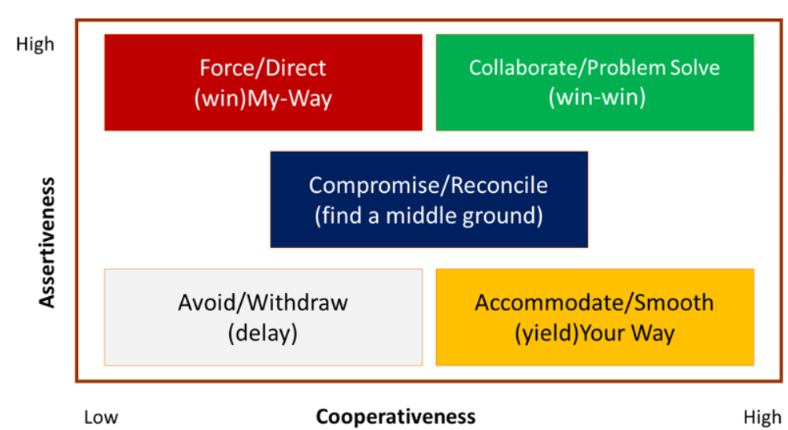
Konfliktlösning
Kritisk aspekt av teamarbete, eftersom den hanterar oundvikliga meningsskiljaktigheter och spänningar som uppstår när individer med olika perspektiv, bakgrunder och prioriteringar samarbetar.
Det är inte förekomsten av konflikter som avgör ett teams öde; det är snarare hur dessa konflikter hanteras och löses som är det verkligt viktiga
Det finns 5 olika sätt att lösa konflikter:
Undvikande
Konkurrens
Samarbete
Anpassning
Kompromisser
De grundläggande egenskaperna hos effektiva team (Källa: cmbankng)

Slide 39
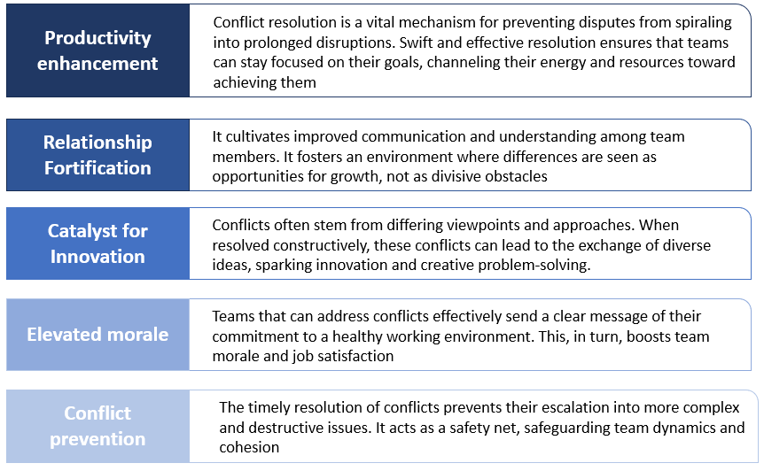
Konfliktlösning
Om konfliktlösning hanteras på rätt sätt kan det leda till flera fördelar:
De grundläggande egenskaperna hos effektiva team (Källa: Egen bearbetning)

Slide 40
Praktisk aktivitet #6
Gruppdiskussion
Minns en gång när du var mitt uppe i en konflikt på jobbet. Hur betedde sig chefen? Vilka åtgärder vidtog han för att lösa situationen? Var de effektiva? Om inte, vad skulle han/hon ha gjort annorlunda? Var vänlig utveckla.

Slide 41
Innehåll
Introduktion till agilt tänkande
Grundpelarna i ett agilt tankesätt

Slide 42
Introduktion till agilt tänkande
Agilt tänkande är ett tankesätt och en metod för problemlösning som betonar anpassningsförmåga, samarbete och lyhördhet för förändringar. Det innebär att man har förmågan att frigöra sig från traditionellt beslutsfattande och traditionella problemlösningsvanor. Istället förlitar man sig på mer effektiva tankesätt som kreativitet, samarbete och ett vetenskapligt förhållningssätt till analys.
Fördelar med att odla agilt tänkande:
Anpassa sig till ändrade förhållanden.
Optimera deras beslutsfattande.
Bättre förståelse för kundernas och marknadens behov
Bättre samarbete genom att dela med sig av erfarenheter och know-how.
Främja innovation och experiment.
Sträva efter kontinuerlig utveckling
källa

Slide 43
Kännetecken för ett agilt tankesätt
Personer med agilt tankesätt:
är anpassningsbara till förändringar
Se hinder som möjligheter till innovation
Se utmaningar som en process att växa genom
Är ständigt på jakt efter att förbättra effektivitet och ändamålsenlighet samt förenkla processer
Är ständigt nyfikna, tycker därför om att lära sig och är inte rädda för att ställa frågor
är resultatinriktade och därmed disciplinerade och följaktligen inte lättdistraherade när de väl är fokuserade på en uppgift
Är påhittiga
Är empatiska och respektfulla
Kan se saker ur olika perspektiv i ett och samma sammanhang
Värdefullt samarbete

Slide 44
Grundpelarna i ett agilt tankesätt
Kreativitet
Goda färdigheter i kreativt tänkande som omfattar strategisk planering, visioner och prognoser för att skapa nya perspektiv och distinkta insikter
Anpassningsförmåga
Förmåga att anpassa sig och utvecklas i dynamiska affärslandskap
Samarbete
Effektiv samarbetsförmåga som gör det möjligt att identifiera risker och engagera sig i djupgående problemlösning
Kritiskt tänkande
Enastående förmåga till kritiskt tänkande som omfattar undersökning, analys, klargörande och verifiering för att ifrågasätta antaganden och avslöja förbisedda aspekter

Slide 45
Praktisk aktivitet nr 7
Gruppdiskussion
Titta på följande video och svara på frågorna.
Hur man använder lateralt tänkande och genererar briljanta idéer
Ser du dig själv som en person som tänker i sidled?
Beskriv en situation där du var tvungen att tänka i nya banor.
Fungerade det? Vänligen utveckla.

Slide 46
Innehåll
Ansvarsskyldighet
Etiskt beteende och kommunikation
Ansvarsfullt ledarskap

Slide 47
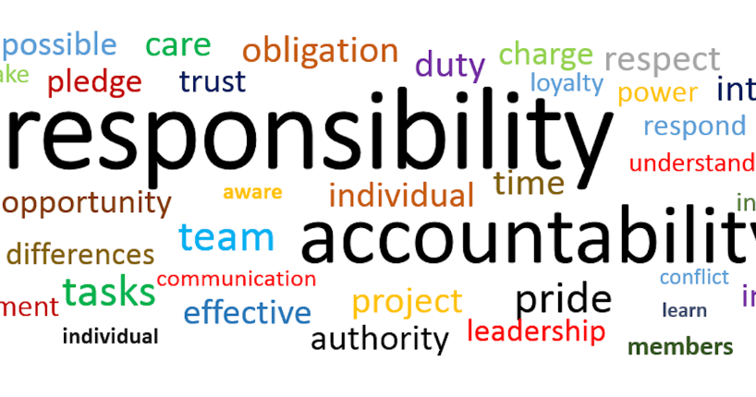
Ansvarsskyldighet
"individers, organisationers eller institutioners ansvar och ansvarighet för sina handlingar, beslut och resultat" (Sergeeva, 2021)
Ansvarsskyldighet kontra ansvar
fokuserar på resultaten av en åtgärd jämfört med att bara slutföra uppgifter
Detta foto av Okänd författare är licensierat under CC BY-ND

Slide 48
5 viktiga principer för ansvarsskyldighet
Tydlig förståelse av rollen
Svarbarhet
Aktivt deltagande och efterlevnad
Förmåga att fatta rimliga beslut
Förmåga att hantera kritik

Slide 49
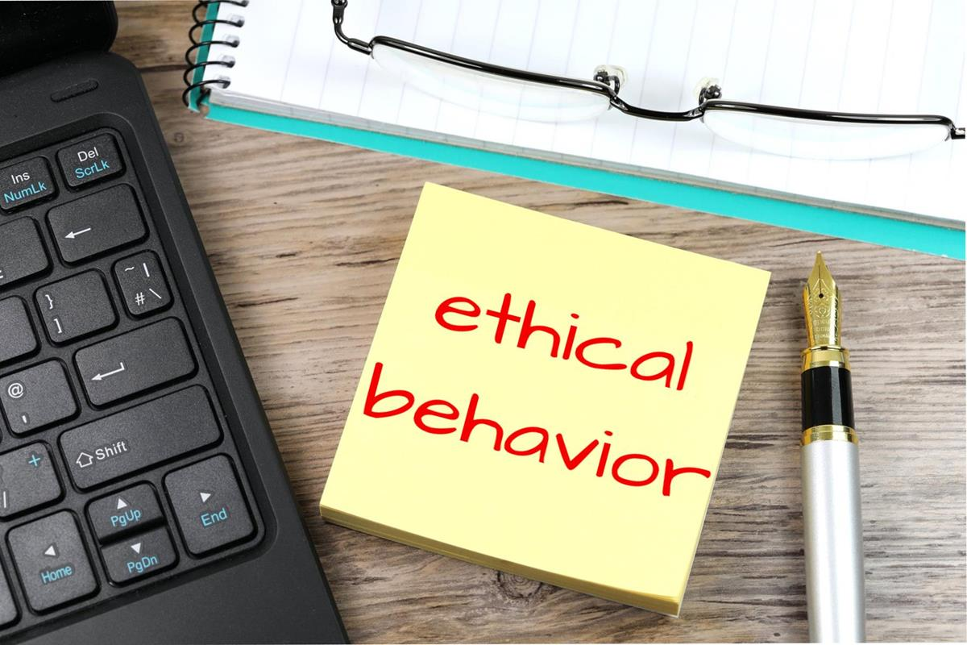
Etiskt uppträdande
"En uppsättning regler eller principer som definierar rätt och fel beteende" (Robbins et al, 2012)
Med etiskt beteende avses handlingar och beteenden som överensstämmer med accepterade principer och standarder för moral, integritet och rättvisa (Peek, 2023).
ärlighet, öppenhet, lojalitet, ansvar och respekt
Detta foto av Unknown Author är licensierat under CC BY-SA

Slide 50
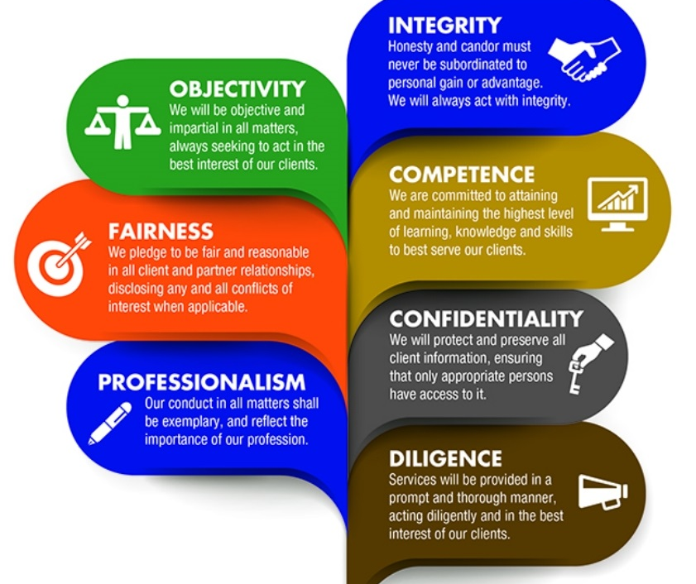
Etisk kod
Det är "en vägledning med principer som är utformade för att hjälpa yrkesverksamma att bedriva sin verksamhet på ett ärligt sätt och med integritet" (Hayes, 2023). I detta dokument fastställs organisationens vision, principer och värderingar, medan vanliga frågor som rör etik analyseras, t.ex. relationer mellan arbetsgivare och anställda, diskriminering, miljöfrågor, socialt ansvar
källa

Slide 51
Etisk kommunikation
Principer för etisk kommunikation
Var sanningsenlig och ärlig
Aktivt lyssnande
Tala utan att döma
Berätta om dina egna erfarenheter
Beakta mottagarens föredragna kommunikationskanal
Sträva efter att förstå
Undvik en negativ ton
Avbryt inte andra
Respektera integritet och sekretess
Acceptera ansvar
"en disciplin som analyserar vad som är rätt och fel inom kommunikationsområdet" (Kvalnes, 2023)"
källa

Slide 52
Ansvarsfullt ledarskap
"förkroppsligar en syn på ledarskap som ger företräde åt etiskt beslutsfattande, hållbarhet och socialt ansvar" (Sahar et al., 2023).
Det främsta målet för ansvarsfulla ledare är att skapa bestående värde inte bara för sina organisationer utan också för samhället som helhet
Den fokuserar på hållbara värden och främjar positiva förändringar, både miljömässigt och socialt
källa

Slide 53
Nyckelelement i ansvarsfullt ledarskap
Etiskt beslutsfattande som följer höga etiska standarder och är helt i linje med principer som ärlighet, integritet och rättvisa
Hållbarhet att minimera organisationers miljöpåverkan, främja resurseffektivitet och bidra till framtida generationers välbefinnande
Intressentengagemang där ansvarsfulla ledare försöker förstå och ta hänsyn till olika intressenters olika behov och farhågor.
Transparens och ansvarstagande innebär öppen kommunikation med intressenter och att ledarna tar ansvar för sina handlingar, både framgångar och misslyckanden.
Corporate Social Responsibility som aktivt bidrar till sociala och miljömässiga ändamål utöver kärnverksamheten

Slide 54
Praktisk aktivitet #8
Gruppdiskussion
Ge exempel på socialt ansvarstagande inom jordbrukssektorn.

Slide 55
Praktisk aktivitet nr 9
Gruppträning
Dela in er i grupper om 5 personer. Varje grupp bör ha ett specifikt ämne att diskutera med avseende på etiska dilemman. Möjliga ämnen är följande:
Hitta en metod för att minimera den tid som du som jordbrukare behöver för att odla grönsaker
Ta fram lösningar för att minimera kostnaderna för gödselmedel
Ge lösningar för att sälja de varor som producerats under föregående period.
När ni har bestämt vilket ämne som gruppen ska arbeta med, skriv ner så många lösningar som möjligt på ämnet. Diskutera sedan vilka av dem som är etiska och vilka som inte är det och på vilka villkor ni motsätter er denna etiskhet. I slutet ska varje grupp presentera sina resultat och diskutera de lösningar som tagits fram med resten av grupperna.

Slide 56
Innehåll
Professionell utveckling
Självkännedom och självhantering

Slide 57
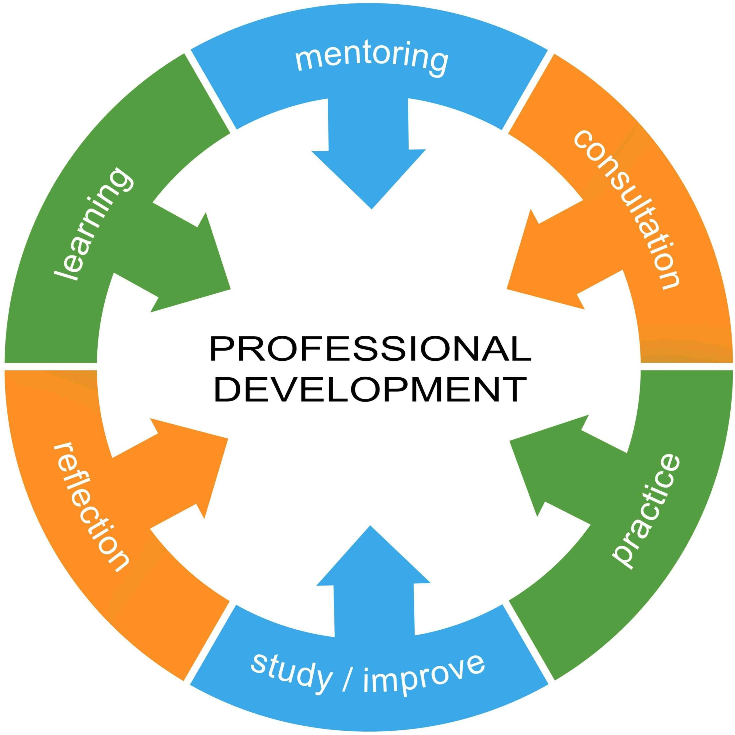
Den professionella utvecklingens roll
"Processen att förbättra och öka personalens kompetens genom tillgång till utbildningsmöjligheter på arbetsplatsen, genom externa organisationer eller genom att se andra utföra jobbet."
Det omfattar ett brett spektrum av aktiviteter, inklusive:
workshop,
seminarier,
konferenser,
formell utbildning,
mentorskap,
nätverkande och
självstyrt lärande
Detta foto av Okänd författare är licensierat under CC BY-NC-ND

Slide 58
Varför lantbrukare bör vidareutbilda sig (1/2)
Tekniska framsteg: Jordbruket utvecklas kontinuerligt med införandet av ny teknik, precisionsodlingstekniker och hållbara metoder
Anpassning till förändrade förhållanden: Yrkesverksamma inom jordbruket ställs ofta inför utmaningar som klimatvariationer, marknadsfluktuationer och lagändringar
Hållbara metoder: Med en växande betoning på hållbarhet inom jordbruket ger professionell utveckling insikter om miljövänliga metoder, resurshantering och hållbara jordbrukstekniker
Marknadsdynamik: Att förstå marknadstrender, konsumenternas preferenser och den globala handelsdynamiken är avgörande för yrkesverksamma inom jordbruket

Slide 59
Varför lantbrukare bör vidareutbilda sig (2/2)
Nätverkande och samarbete: Evenemang för professionell utveckling ger möjlighet till nätverkande och samarbete
Efterlevnad av policyer och bestämmelser: Yrkesverksamma inom jordbruket måste hålla sig informerade om förändringar i policyer och förordningar som påverkar deras arbete.
Förbättrad produktivitet och effektivitet: Kontinuerligt lärande och kompetensutveckling bidrar till förbättrad produktivitet och effektivitet i jordbruksverksamheten.

Slide 60
Självkännedom och självhantering
Självmedvetenhet
"Förmågan att fokusera på sig själv och hur ens handlingar, tankar eller känslor stämmer överens eller inte stämmer överens med ens inre mönster. Om du har hög självmedvetenhet kan du objektivt utvärdera dig själv, hantera dina känslor, anpassa ditt beteende till dina värderingar och korrekt förstå hur andra uppfattar dig". (Duval & Wicklund, 1972)
Det skiljer sig i intern och extern självmedvetenhet
Självförvaltning
"en individs förmåga att ta ansvar för och kontrollera sina egna handlingar, beteenden och beslut" (Munro, 2016).
Det är en multidimensionell uppsättning färdigheter (inklusive tidshantering, känsloreglering och målsättning, personligt ansvarstagande, kontinuerlig förbättring) som bidrar till övergripande effektivitet och välbefinnande.
Båda utgör de viktigaste personliga egenskaperna som en person bör ha för att kunna ta ansvar för sin egen personliga utveckling.

